Slide 1
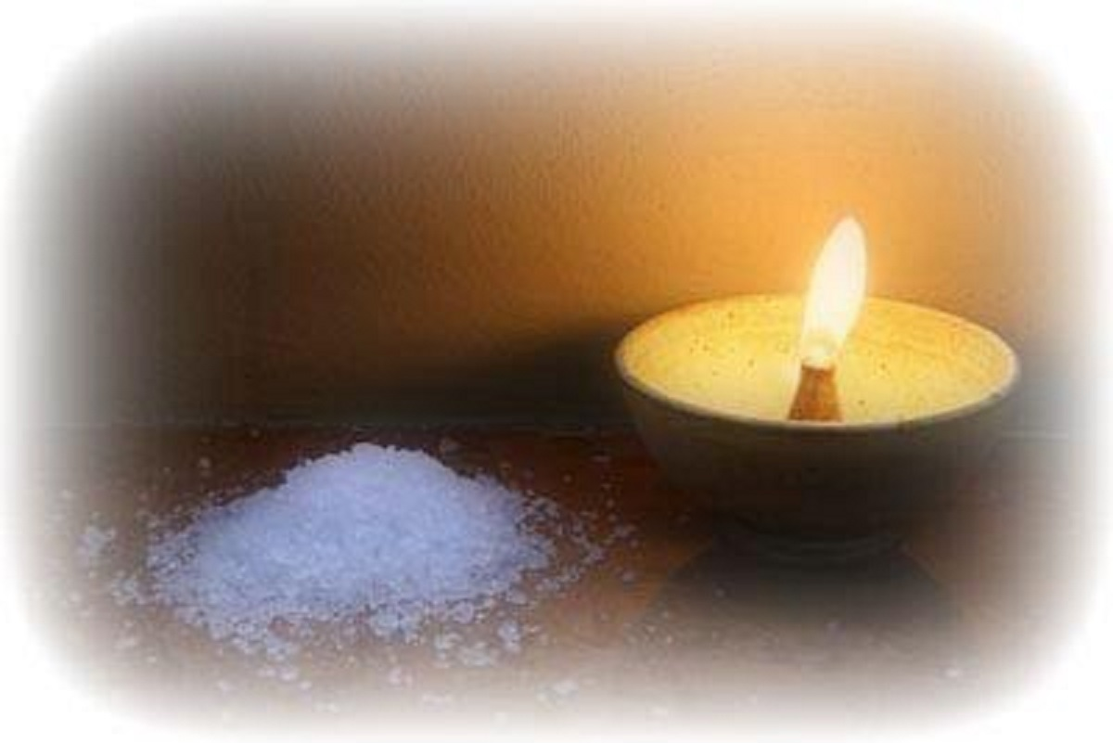
QUINTA DOMENICA
del tempo ordinario
5 febbraio 2023

Slide 2
Noi veniamo a Te

Slide 3
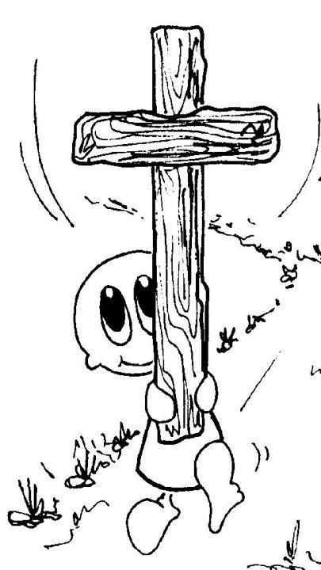
Noi veniamo a Te,
ti seguiamo, Signor,
solo tu
hai parole
di vita.

Slide 4
E rinascerà
dall’incontro con te
una nuova umanità.

Slide 5
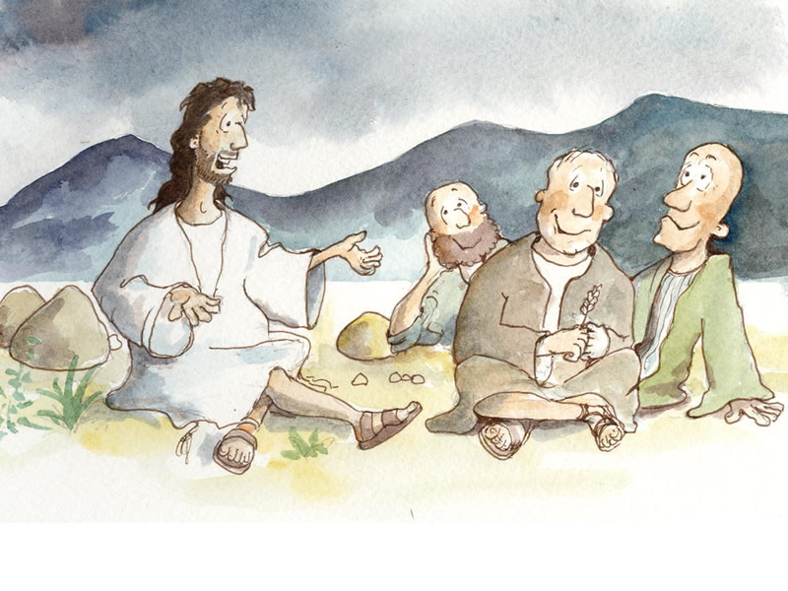
Tu, maestro degli uomini,
Tu ci chiami all’ascolto

Slide 6
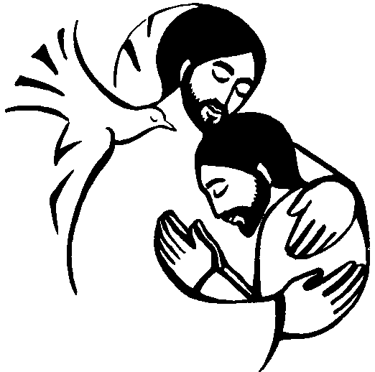
e rinnovi con noi
l’alleanza d’amore infinito.

Slide 7
Noi veniamo a Te,
ti seguiamo, Signor,
solo tu
hai parole
di vita.

Slide 8
E rinascerà
dall’incontro con te
una nuova umanità.

Slide 9
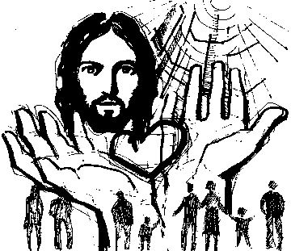
Tu, speranza degli uomini,
Tu ci apri alla vita,

Slide 10
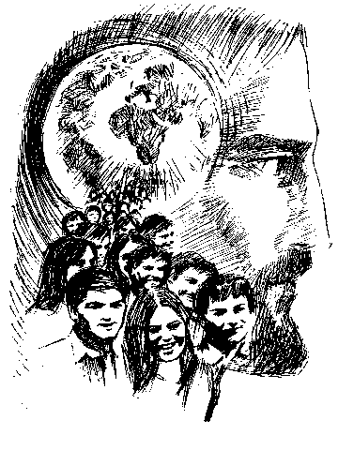
e rinnovi per noi
la promessa del mondo futuro.

Slide 11
Noi veniamo a Te,
ti seguiamo, Signor,
solo tu
hai parole
di vita.

Slide 12
E rinascerà
dall’incontro con te
una nuova umanità.

Slide 13
Nel nome del Padre, e del Figlio
e dello Spirito Santo.
Amen.
La pace, la carità e la fede
da parte di Dio Padre
e del Signore nostro Gesù Cristo
siano con tutti voi.
E con il tuo spirito.

Slide 14
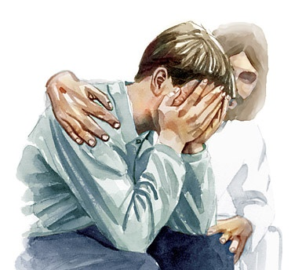

Slide 15
Confesso a Dio Onnipotente
e a voi fratelli e sorelle che ho molto peccato in pensieri,
parole, opere e omissioni.
Per mia colpa, mia colpa,
mia grandissima colpa,
e supplico la Beata sempre Vergine Maria, gli angeli, i Santi
e voi fratelli e sorelle
di pregare per me
il Signore Dio nostro.

Slide 16
Dio, Padre buono,
che ci perdona sempre
quando siamo pentiti
di vero cuore,
abbia misericordia di noi, perdoni i nostri peccati
e ci conduca alla vita eterna.
Amen.

Slide 17
Gloria a Dio nell'alto dei cieli
e pace in terra
agli uomini amati dal Signore.
Noi ti lodiamo, ti benediciamo,
ti adoriamo, ti glorifichiamo,
ti rendiamo grazie
per la tua gloria immensa,
Signore Dio, Re del Cielo,
Dio Padre Onnipotente.

Slide 18
Signore, Figlio unigenito,
Gesù Cristo, Signore Dio,
Agnello di Dio, Figlio del Padre,
tu che togli i peccati del mondo,
abbi pietà di noi;
tu che togli i peccati del mondo,
accogli la nostra supplica;
tu che siedi alla destra del Padre,
abbi pietà di noi.

Slide 19
Perché tu solo il Santo,
tu solo il Signore,
tu solo l'Altissimo,
Gesù Cristo,
con lo Spirito Santo:
nella gloria di Dio Padre.
Amen.

Slide 20
O Dio, che fai risplendere la tua gloria nelle opere di giustizia e di carità, dona alla tua Chiesa di essere luce del mondo e sale della terra, per testimoniare con la vita la potenza di Cristo crocifisso e risorto. Egli è Dio, e vive e regna con te, nell’unità dello Spirito Santo, per tutti i secoli dei secoli. Amen.

Slide 21
Liturgia
della
PAROLA

Slide 22
Dal libro del profeta Isaia
Così dice il Signore: «Non consiste forse il digiuno che voglio nel dividere il pane con l’affamato, nell’introdurre in casa i miseri, senza tetto, nel vestire uno che vedi nudo, senza trascurare i tuoi parenti? Allora la tua luce sorgerà come l’aurora, la tua ferita si rimarginerà presto.

Slide 23
Davanti a te camminerà la tua giustizia, la gloria del Signore ti seguirà. Allora invocherai e il Signore ti risponderà, implorerai aiuto ed egli dirà: “Eccomi!”. Se toglierai di mezzo a te l’oppressione, il puntare il dito e il parlare empio, se aprirai il tuo cuore all’affamato, se sazierai l’afflitto di cuore, allora brillerà fra le tenebre la tua luce, la tua tenebra sarà come il meriggio».
Parola di Dio. Rendiamo grazie a Dio.

Slide 24
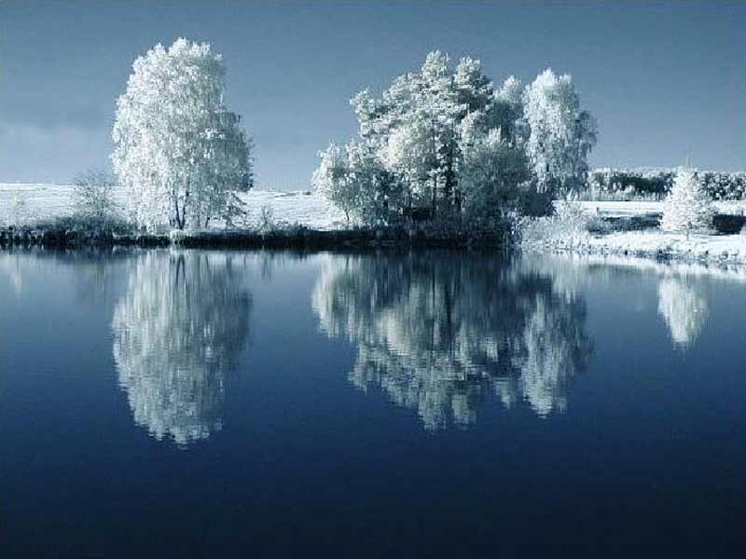
Salmo responsoriale
Il giusto risplende come luce.
Spunta nelle tenebre, luce per gli uomini retti: misericordioso, pietoso e giusto. Felice l’uomo pietoso che dà in prestito, amministra i suoi beni con giustizia.

Slide 25
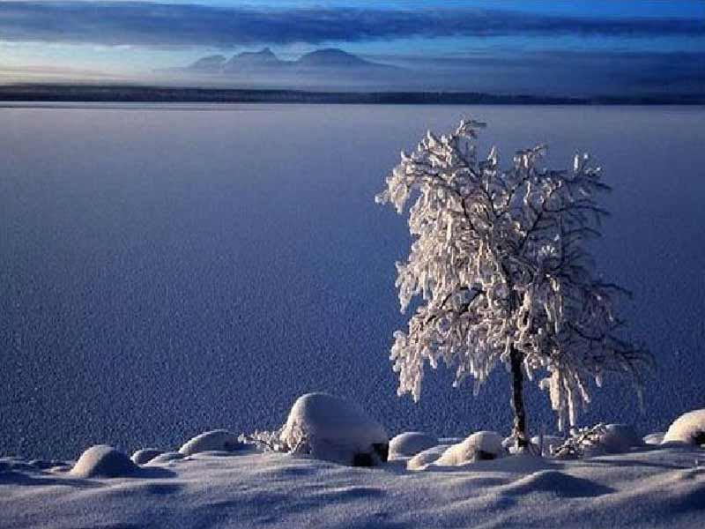
Egli non vacillerà in eterno: eterno sarà il ricordo del giusto. Cattive notizie non avrà da temere, saldo è il suo cuore, confida nel Signore.
Il giusto risplende come luce.

Slide 26
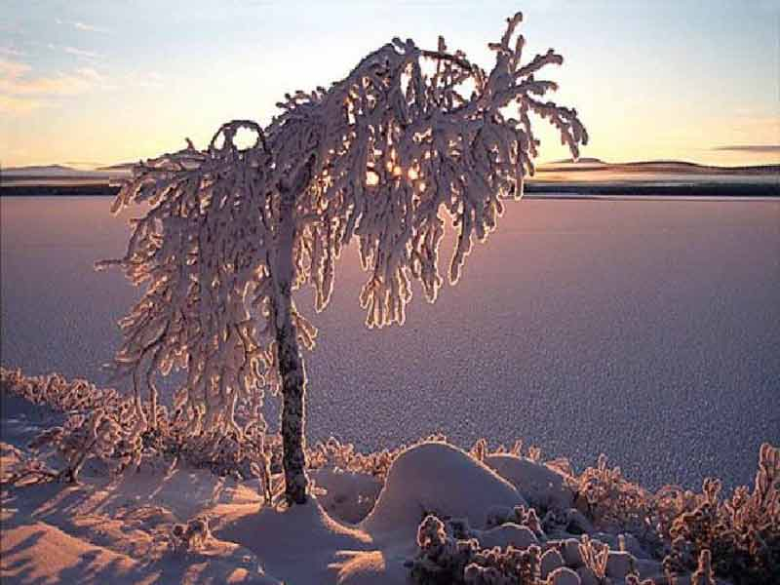
Sicuro è il suo cuore, non teme, egli dona largamente ai poveri, la sua giustizia rimane per sempre, la sua fronte s’innalza nella gloria.
Il giusto risplende come luce.

Slide 27
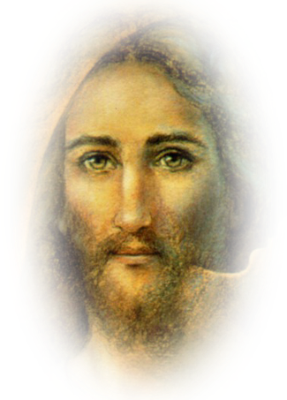
Alleluia
Io sono la luce del mondo, dice il Signore;
chi segue me,
avrà la luce della vita.

Slide 28
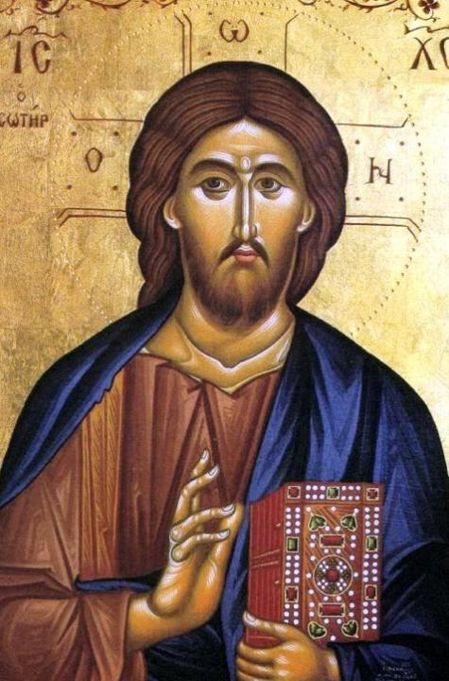
Il Signore sia con voi.
E con il tuo spirito.
Dal Vangelo
secondo Matteo.
Gloria a te,
o Signore.

Slide 29
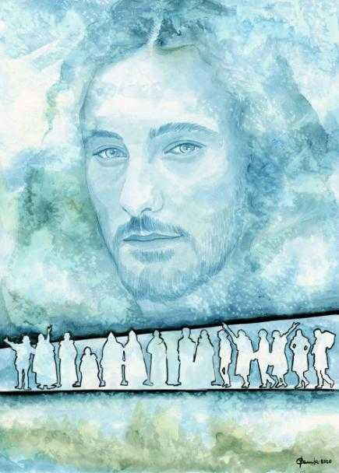
In quel tempo, Gesù disse ai suoi discepoli:

Slide 30
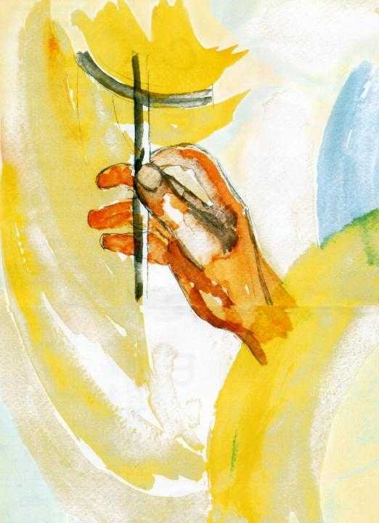
«Voi siete
il sale
della terra;
ma se il sale perde
il sapore,
con che cosa lo si renderà salato?

Slide 31
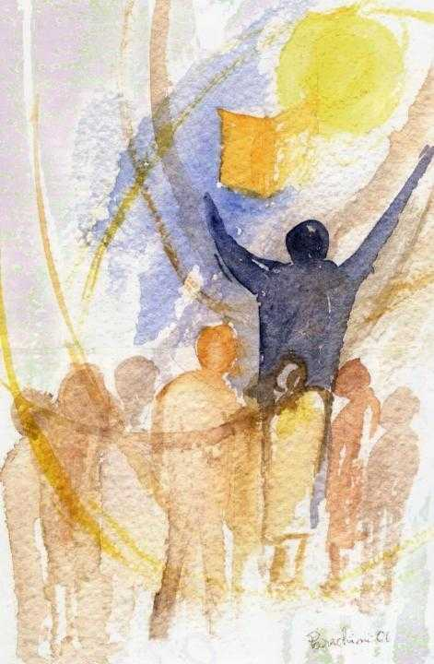
A null’altro serve
che ad essere gettato via
e calpestato dalla gente.

Slide 32
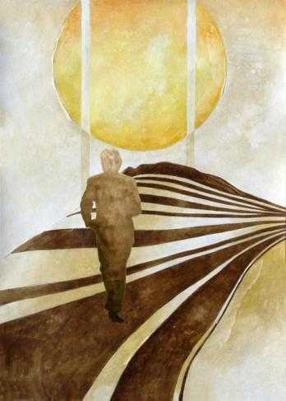
Voi siete
la luce
del mondo;

Slide 33
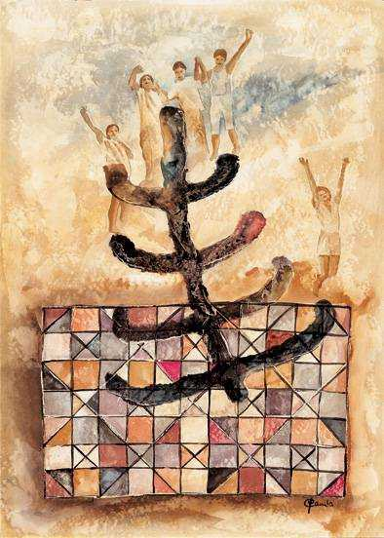
non può restare nascosta
una città
che sta
sopra
un monte,

Slide 34
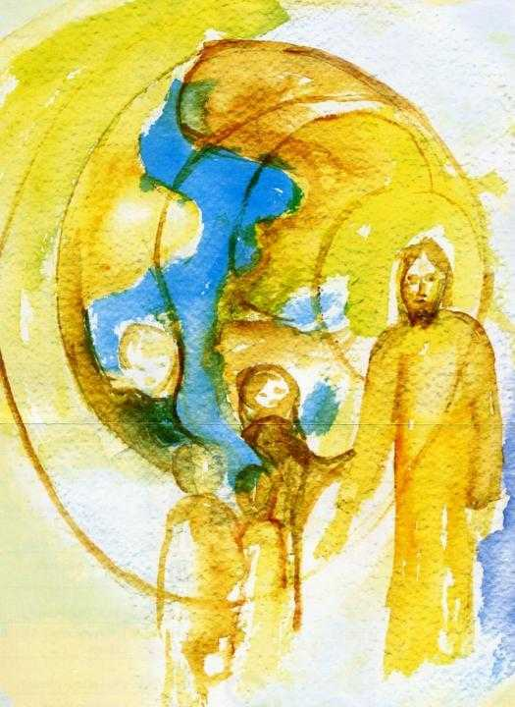
né si accende una lampada per metterla sotto il moggio, ma sul candelabro, e così fa luce a tutti quelli che sono nella casa.

Slide 35
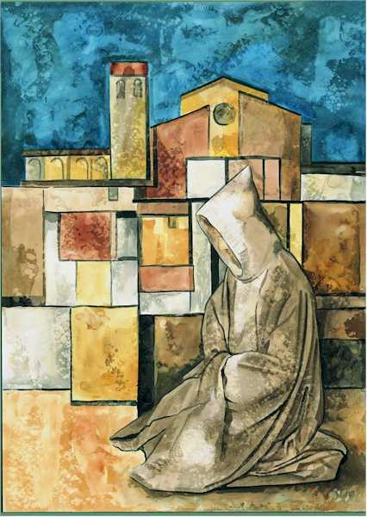
Così risplenda la vostra luce davanti agli uomini, perché vedano le vostre opere buone e rendano gloria al Padre vostro che è nei cieli».

Slide 36
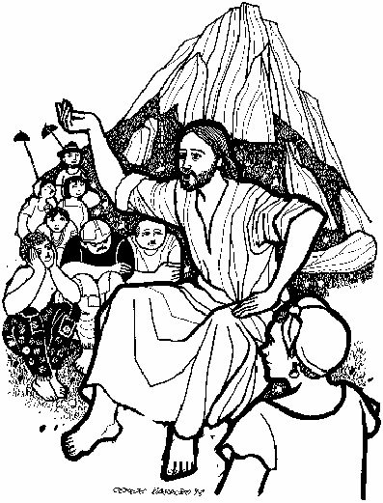
Parola
del
Signore.
Lode a te, o Cristo.

Slide 38
Credo in un solo Dio,
Padre onnipotente,
creatore del cielo e della terra,
di tutte le cose visibili e invisibili.

Slide 39
Credo in un solo Signore, Gesù Cristo, unigenito Figlio di Dio,
nato dal Padre prima di tutti i secoli:
Dio da Dio, Luce da Luce,
Dio vero da Dio vero,
generato, non creato,
della stessa sostanza del Padre;
per mezzo di lui
tutte le cose sono state create.

Slide 40
Per noi uomini
e per la nostra salvezza discese dal cielo, e per opera dello Spirito santo
si è incarnato
nel seno della vergine Maria
e si è fatto uomo.
Fu crocifisso per noi sotto Ponzio Pilato, morì e fu sepolto.
Il terzo giorno è risuscitato,
secondo le Scritture, è salito al cielo, siede alla destra del Padre.

Slide 41
E di nuovo verrà, nella gloria,
per giudicare i vivi e i morti,
e il suo regno non avrà fine.

Slide 42
Credo nello Spirito Santo,
che è Signore e dà la vita,
e procede dal Padre e dal Figlio.
Con il Padre e il Figlio è adorato
e glorificato,
e ha parlato per mezzo dei profeti.

Slide 43
Credo la Chiesa,
una santa cattolica e apostolica.
Professo un solo battesimo
per il perdono dei peccati.
Aspetto la risurrezione dei morti
e la vita del mondo che verrà.
Amen.

Slide 44
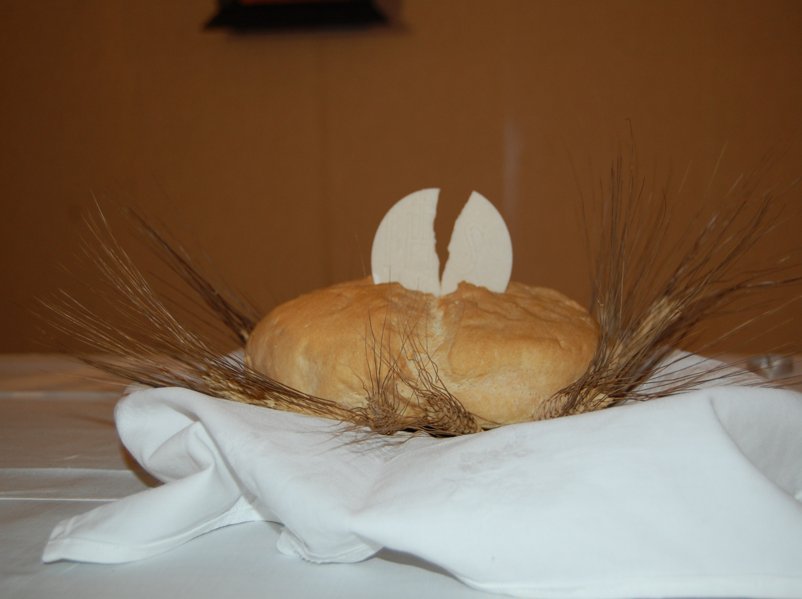
SEGNI
DEL TUO
AMORE

Slide 45
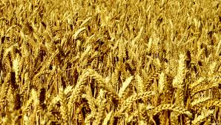
Mille e mille grani nelle spighe d'oro

Slide 46
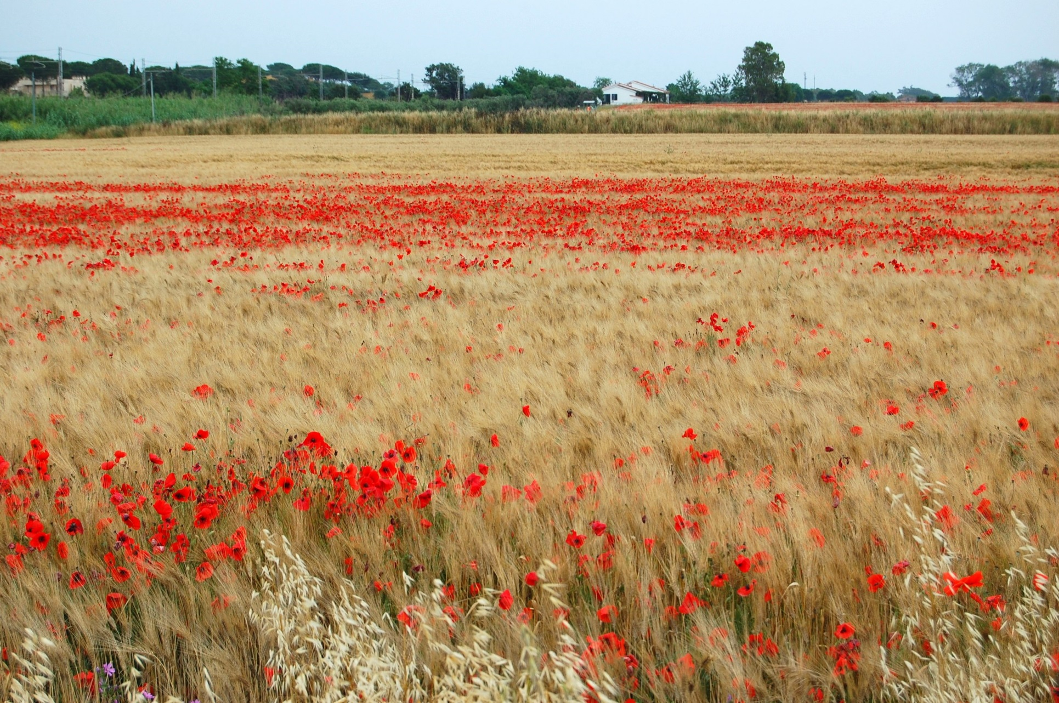
mandano fragranza e danno gioia al cuore,

Slide 47
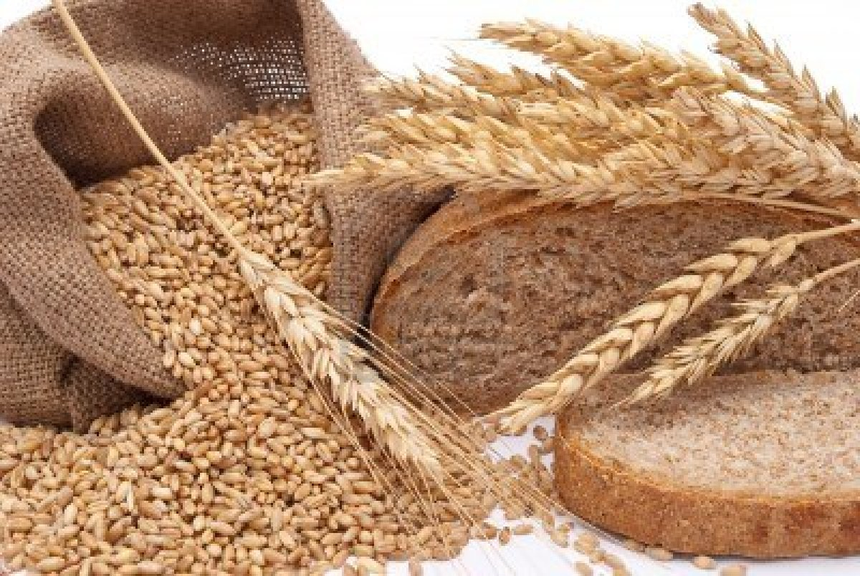
quando, macinati, fanno un pane solo:

Slide 48
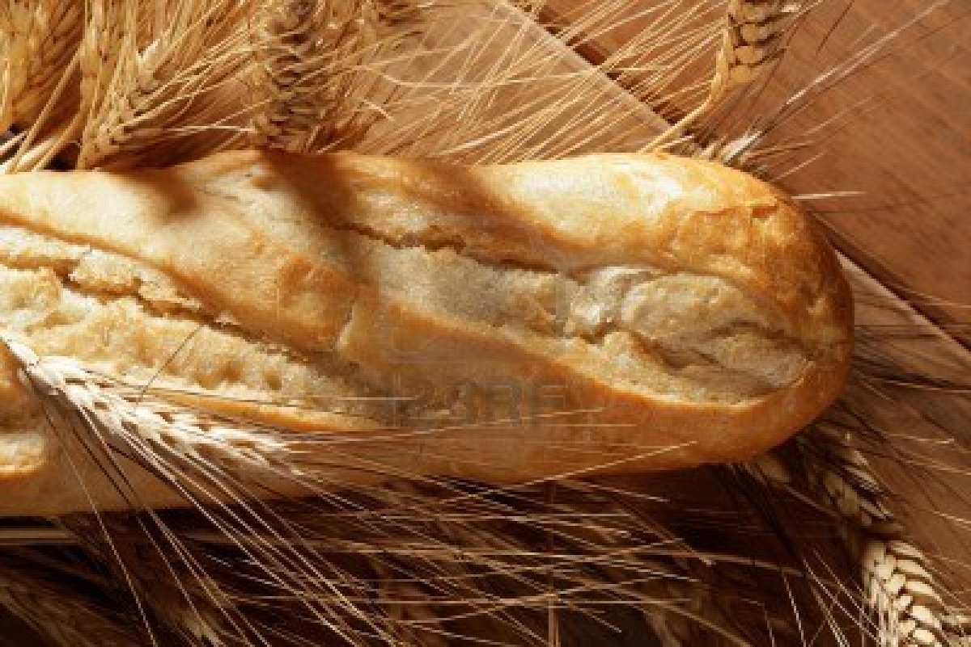
pane quotidiano,
dono tuo, Signore.

Slide 49
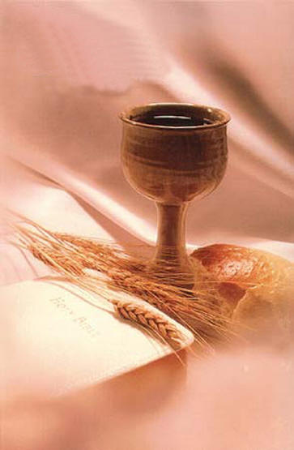
Ecco il pane e il vino, segni del tuo amore.

Slide 50
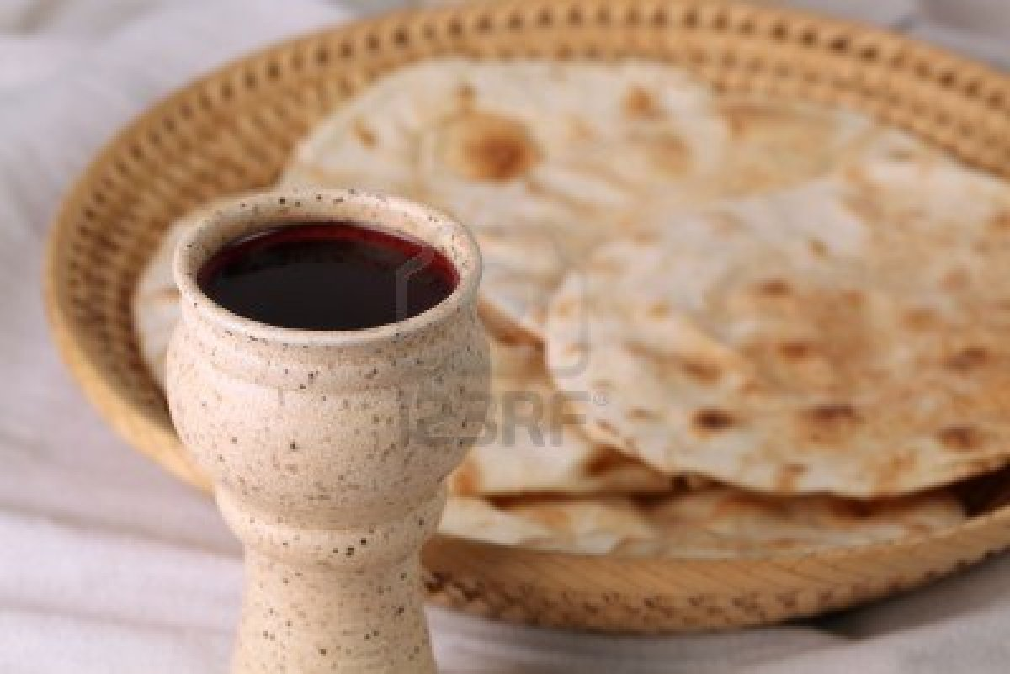
Ecco questa offerta, accoglila Signore:

Slide 51
tu di mille e mille cuori fai un cuore solo, un corpo solo in te

Slide 52
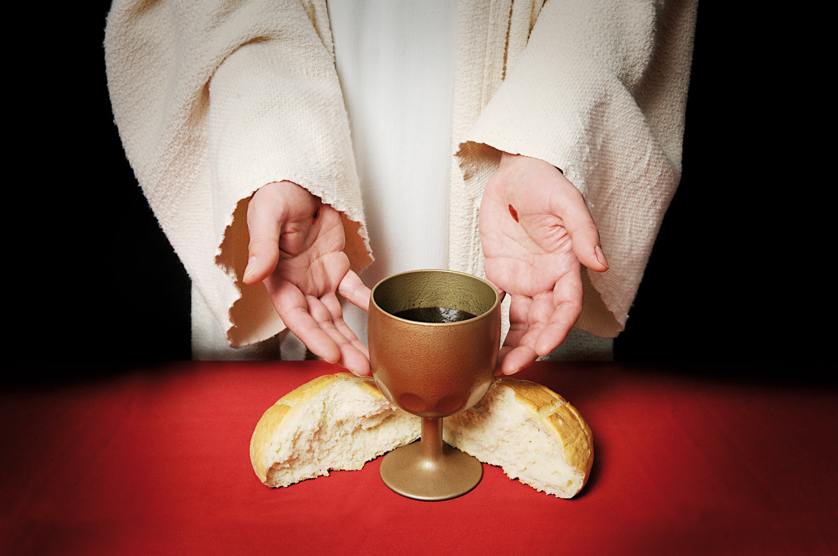
e il Figlio tuo verrà, vivrà ancora
in mezzo a noi.

Slide 53
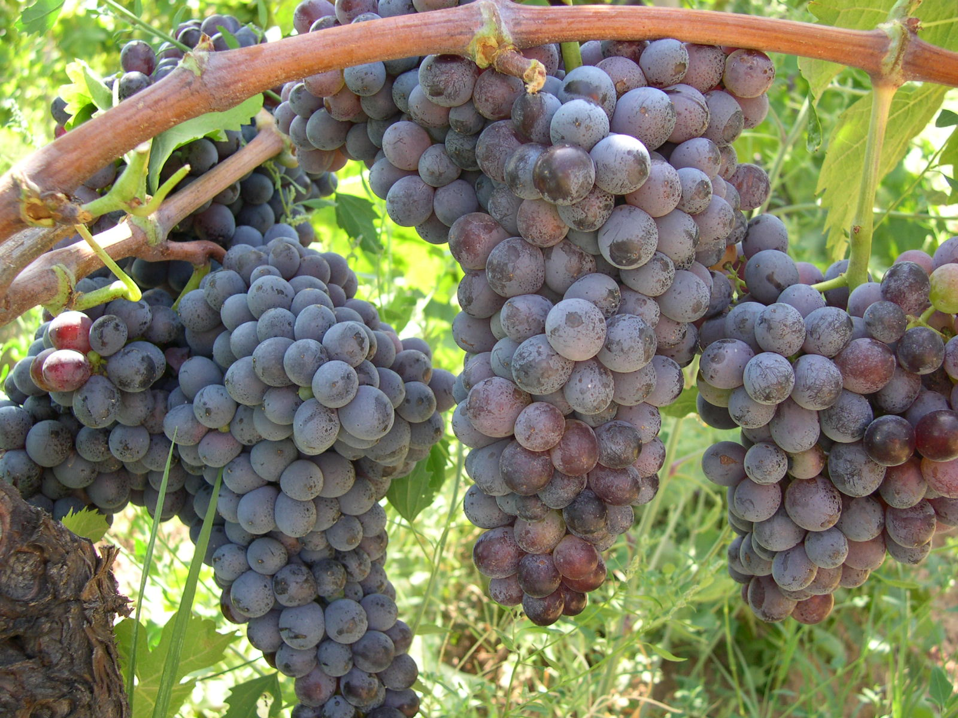
Mille grappoli maturi sotto il sole, festa della terra,

Slide 54
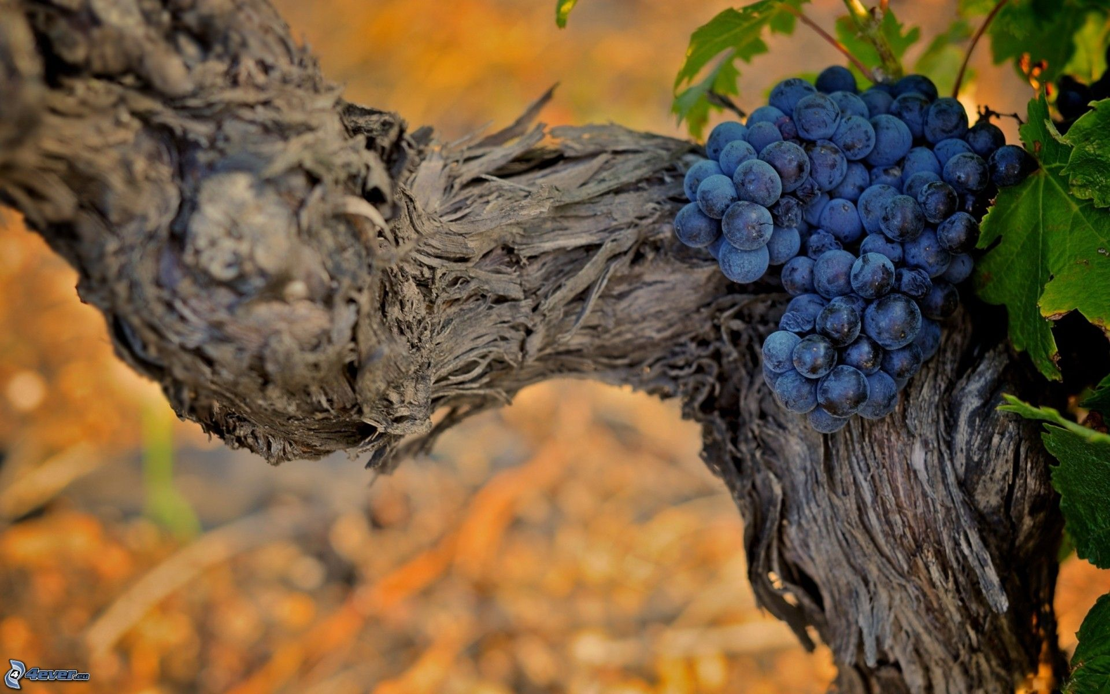
donano vigore, quando da ogni perla stilla il vino nuovo:

Slide 55
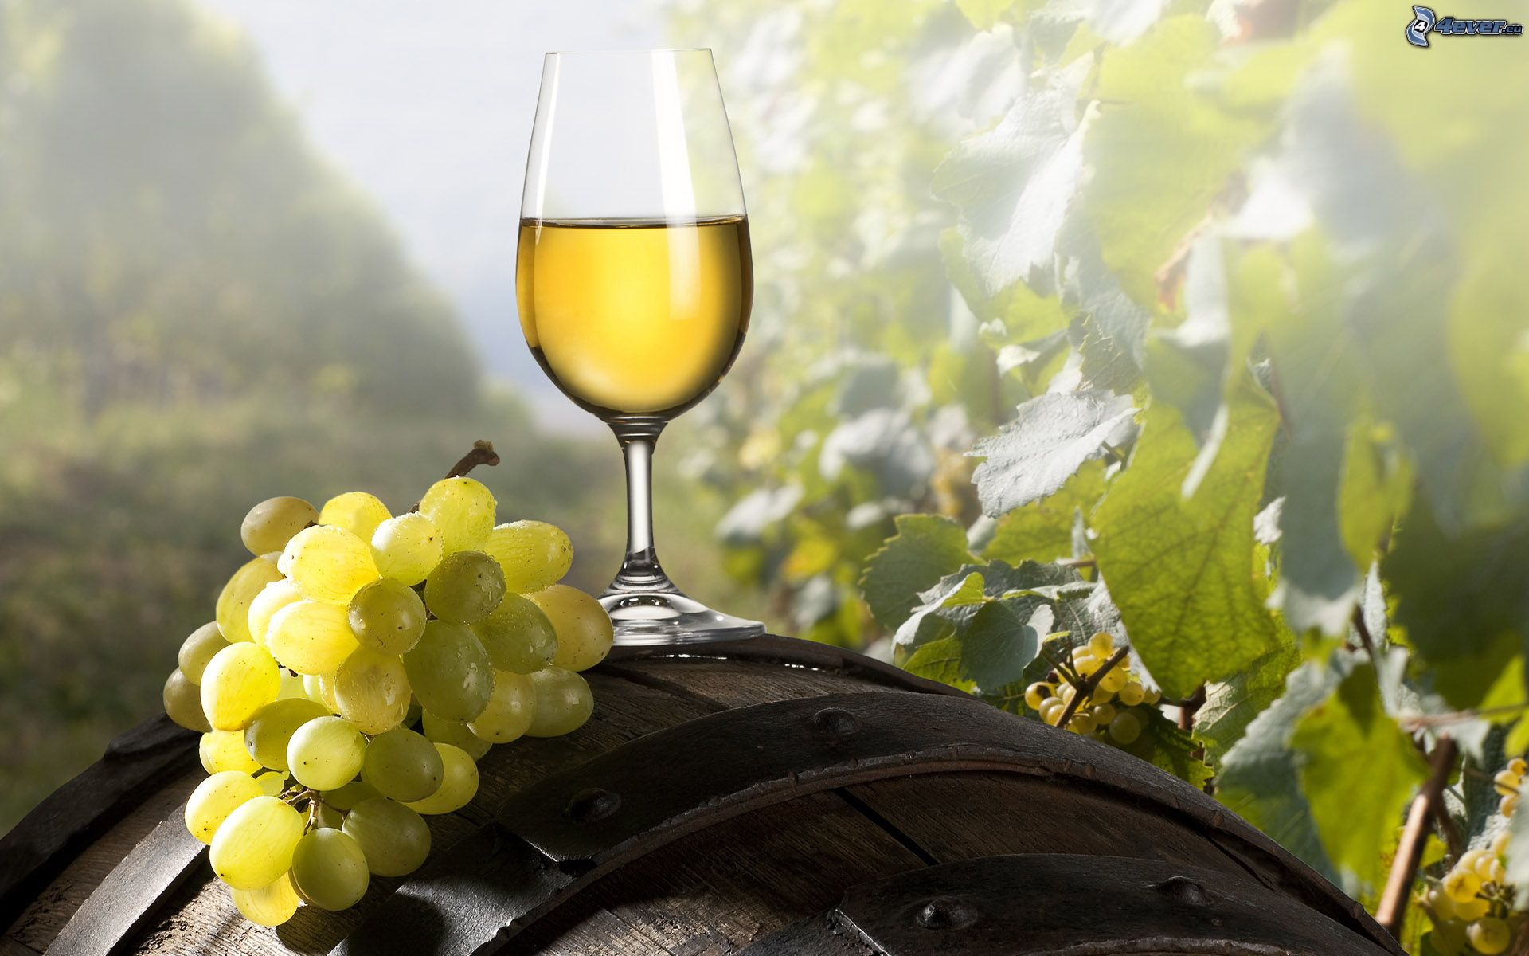
vino della gioia, dono tuo, Signore.

Slide 56
Ecco il pane e il vino, segni del tuo amore.

Slide 57
Ecco questa offerta, accoglila Signore:

Slide 58
tu di mille e mille cuori fai un cuore solo, un corpo solo in te

Slide 59
e il Figlio tuo verrà, vivrà ancora
in mezzo a noi.

Slide 60
Ecco il pane e il vino, segni del tuo amore.

Slide 61
Ecco questa offerta, accoglila Signore:

Slide 62
tu di mille e mille cuori fai un cuore solo, un corpo solo in te

Slide 63
e il Figlio tuo verrà, vivrà ancora
in mezzo a noi.

Slide 65
Il Signore sia con voi.
E con il tuo spirito.
In alto i nostri cuori.
Sono rivolti al Signore.
Rendiamo grazie al Signore nostro Dio.
È cosa buona e giusta.

Slide 67
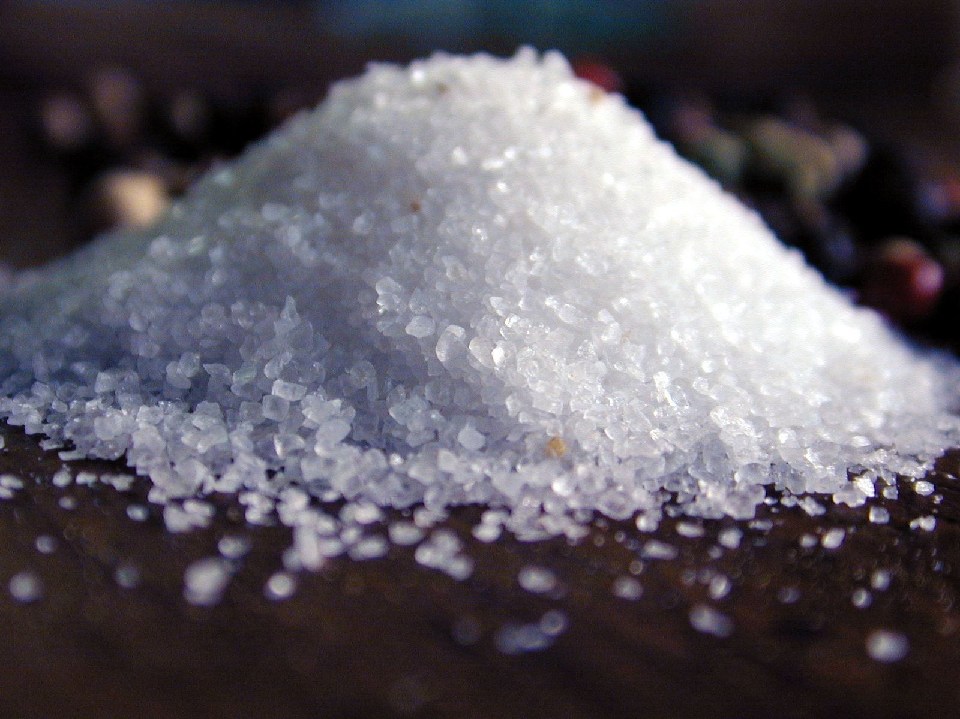
Santo, Santo, Osanna
Santo, Santo, Osanna

Slide 68
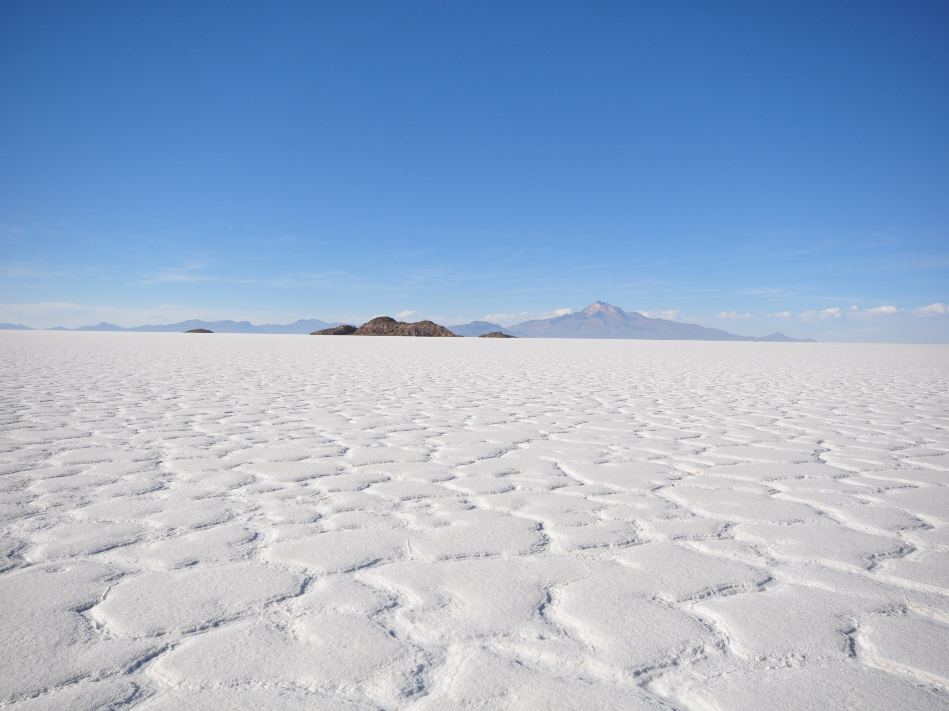
Osanna eh, Osanna eh,
Osanna a Cristo Signor
Osanna eh, Osanna eh,
Osanna a Cristo Signor.

Slide 69
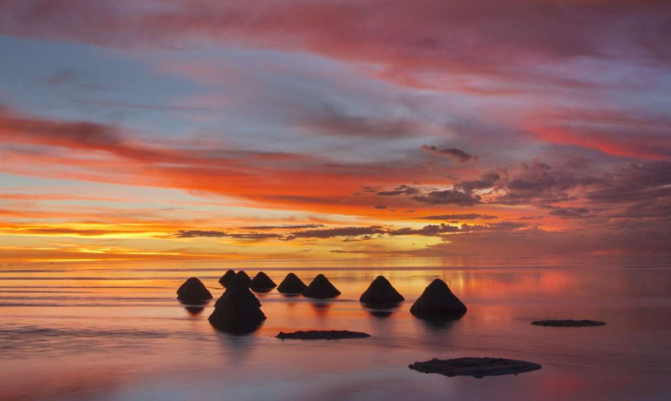
I cieli e la terra o Signore,
sono pieni di Te
I cieli e la terra o Signore,
sono pieni di Te

Slide 70
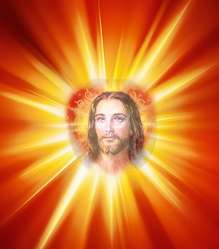
Benedetto colui che viene,
nel nome del Signor
Benedetto colui che viene,
nel nome del Signor

Slide 71
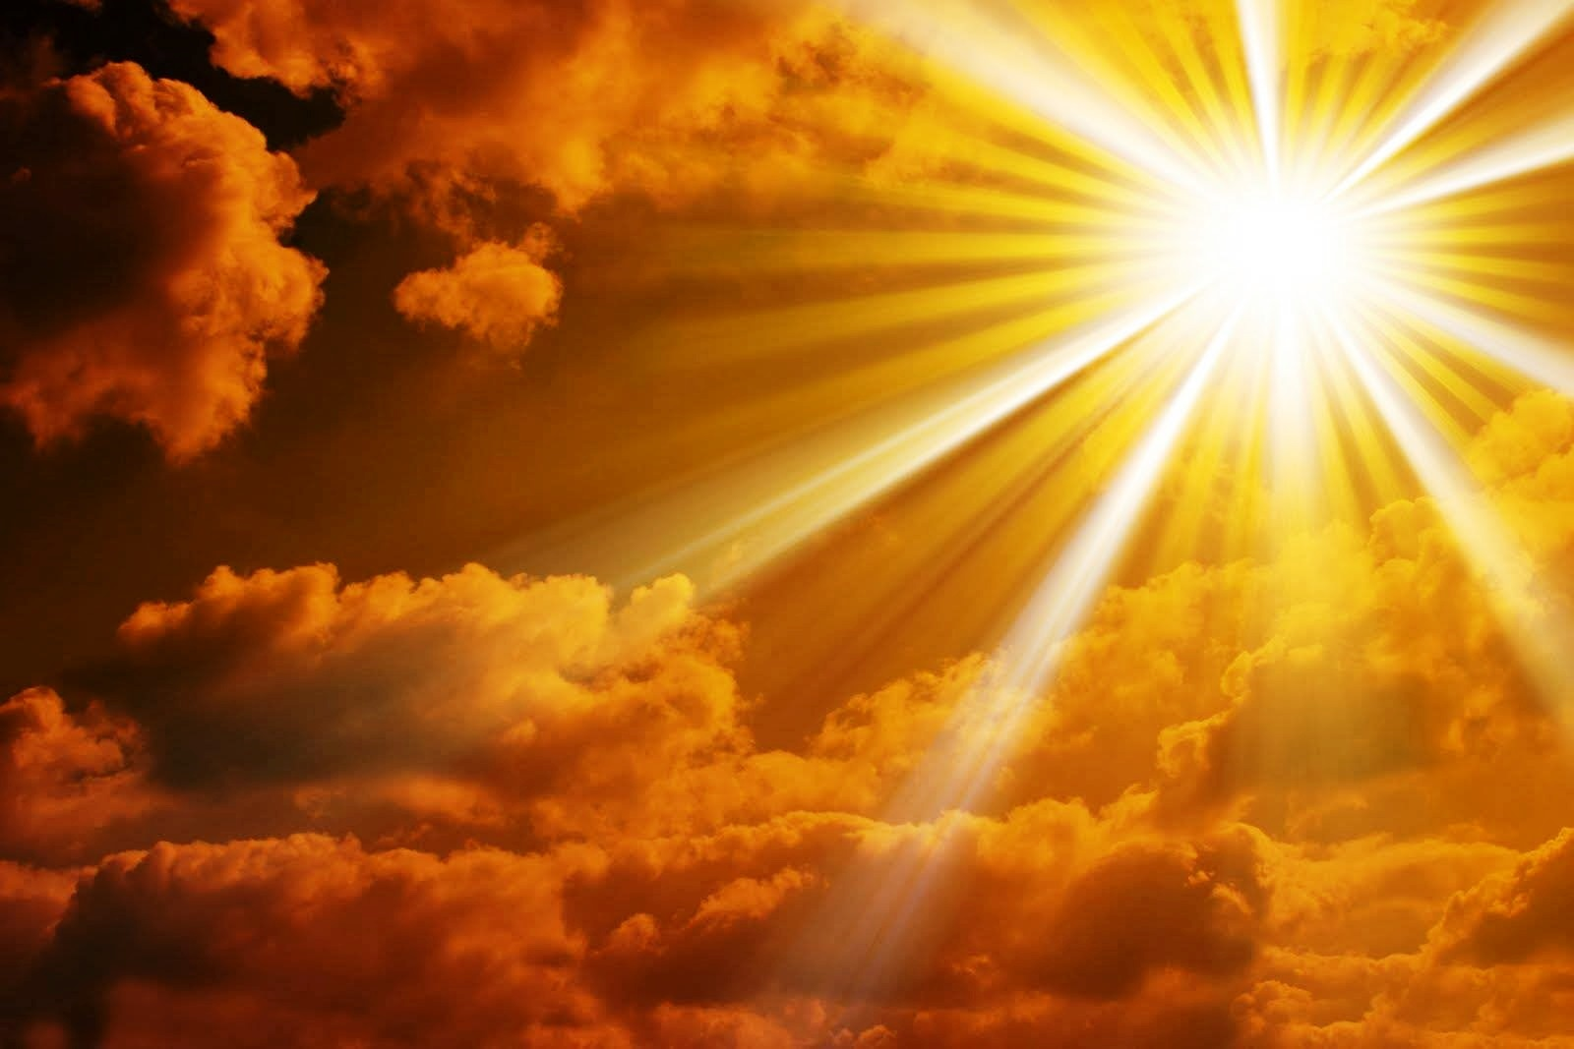
Osanna eh, Osanna eh,
Osanna a Cristo Signor
Osanna eh, Osanna eh,
Osanna a Cristo Signor.

Slide 73
Mistero della fede.
Annunziamo la tua morte, Signore,
proclamiamo la tua risurrezione,
nell'attesa della tua venuta.

Slide 75
Per Cristo,
con Cristo
e in Cristo,
a te, Dio Padre onnipotente,
nell'unità dello Spirito Santo,
ogni onore e gloria
per tutti i secoli dei secoli.
Amen.

Slide 77
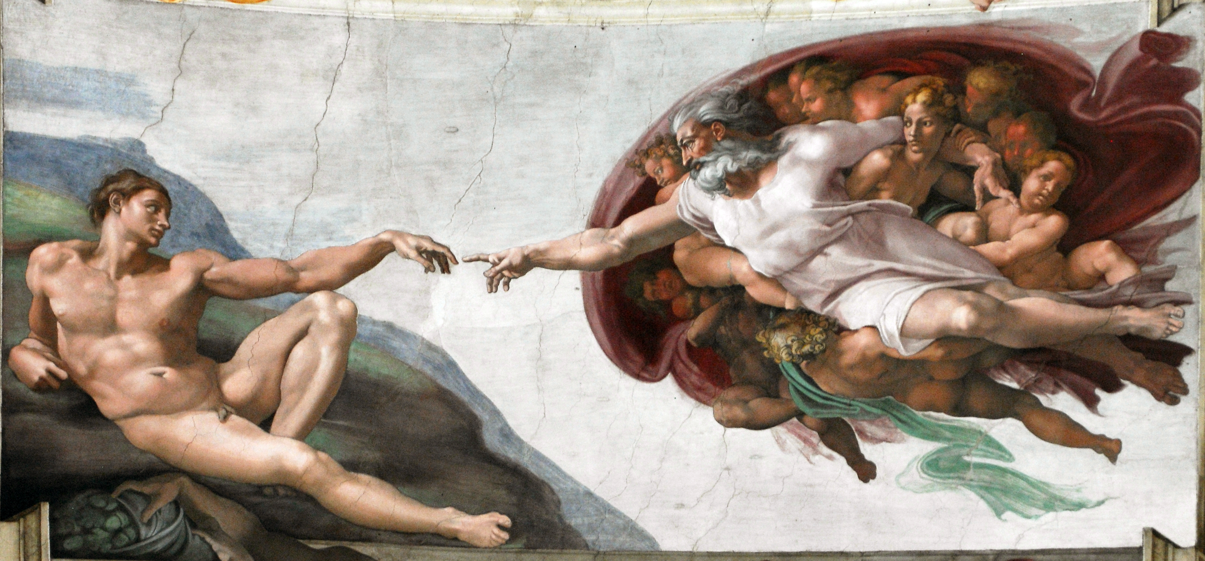
Padre nostro, che sei nei cieli,
sia santificato il tuo nome,
venga il tuo regno,
sia fatta la tua volontà,
come in cielo così in terra.
Dacci oggi il nostro pane quotidiano,
e rimetti a noi i nostri debiti
come anche noi li rimettiamo
ai nostri debitori,
e non ci abbandonare alla tentazione,
ma liberaci dal male.

Slide 79
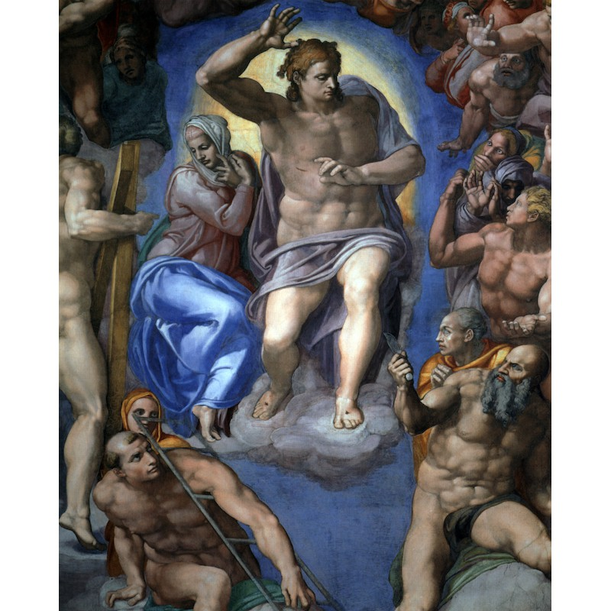
Tuo
è il regno,
tua
la potenza
e la gloria
nei secoli.

Slide 81
La
pace
viene
dall'alto

Slide 82
entra
nel
cuore,

Slide 83
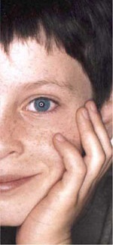
si
vede
sul
volto

Slide 84
Ora
ti
stringo
la mano

Slide 85
non sono più solo
non sei più lontano

Slide 86
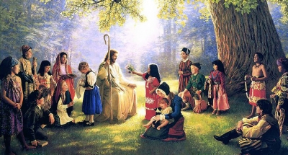
Questa amicizia
attorno al Signore

Slide 87
è troppo grande
non può finire.

Slide 88
La
pace
viene
dall'alto

Slide 89
entra
nel
cuore,

Slide 90
si
vede
sul
volto

Slide 91
Ora
ti
stringo
la mano

Slide 92
non sono più solo
non sei più lontano

Slide 93
Agnello di Dio,
che togli i peccati del mondo,
abbi pietà di noi.

Slide 94
Agnello di Dio,
che togli i peccati del mondo,
abbi pietà di noi.

Slide 95
Agnello di Dio,
che togli i peccati del mondo,
dona a noi la pace.

Slide 97
Ecco l’agnello di Dio,
che toglie i peccati del mondo.

Slide 98
Beati gli invitati
alla Cena del Signore.

Slide 99
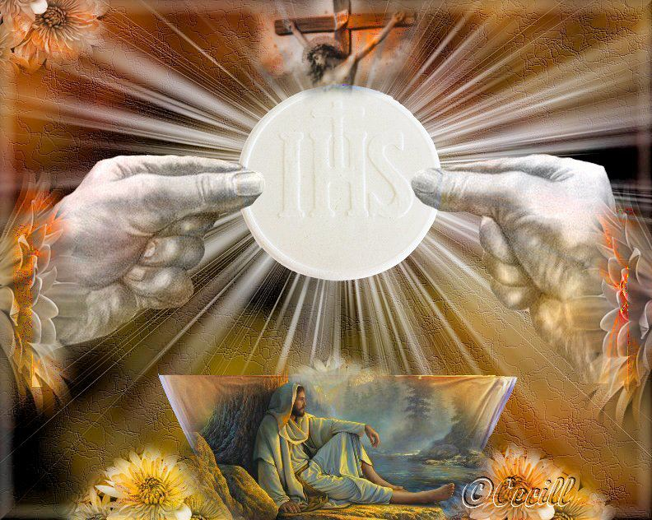
O Signore, non son degno
di partecipare alla tua mensa:
ma di’ soltanto una parola
e io sarò salvato.

Slide 100
PANE DI VITA NUOVA

Slide 101
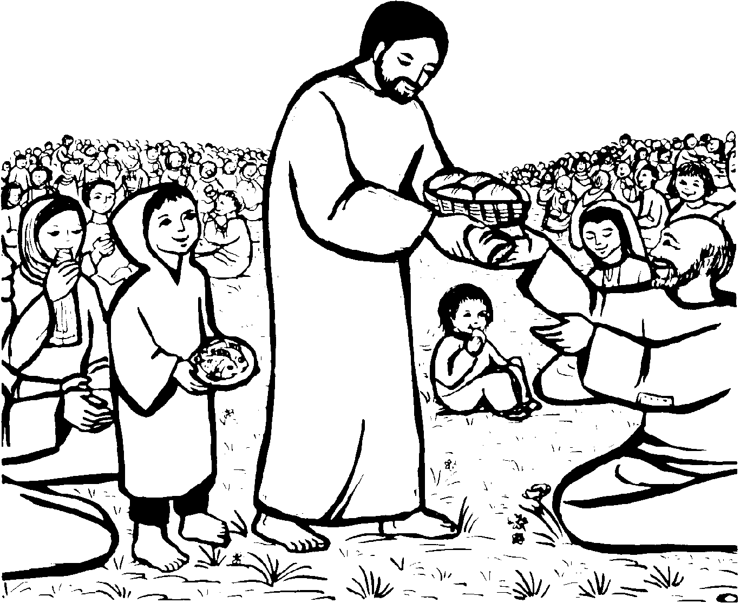
Pane di vita nuova vero cibo dato agli uomini,

Slide 102
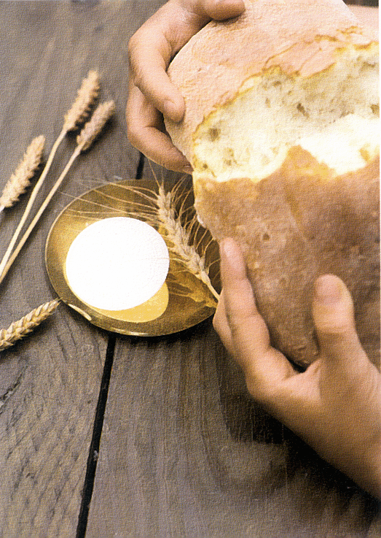
nutrimento che sostiene il mondo,dono splendido di grazia.

Slide 103
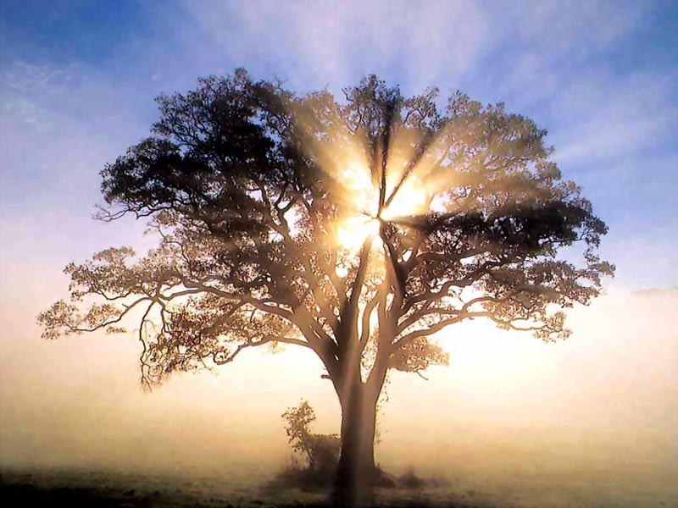
Tu sei sublime frutto di quell'albero di vita

Slide 104
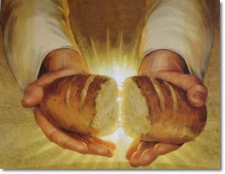
PANE DELLA VITA,
SANGUE DI SALVEZZA,
VERO CORPO, VERA BEVANDA
CIBO DI GRAZIA PER IL MONDO.

Slide 105
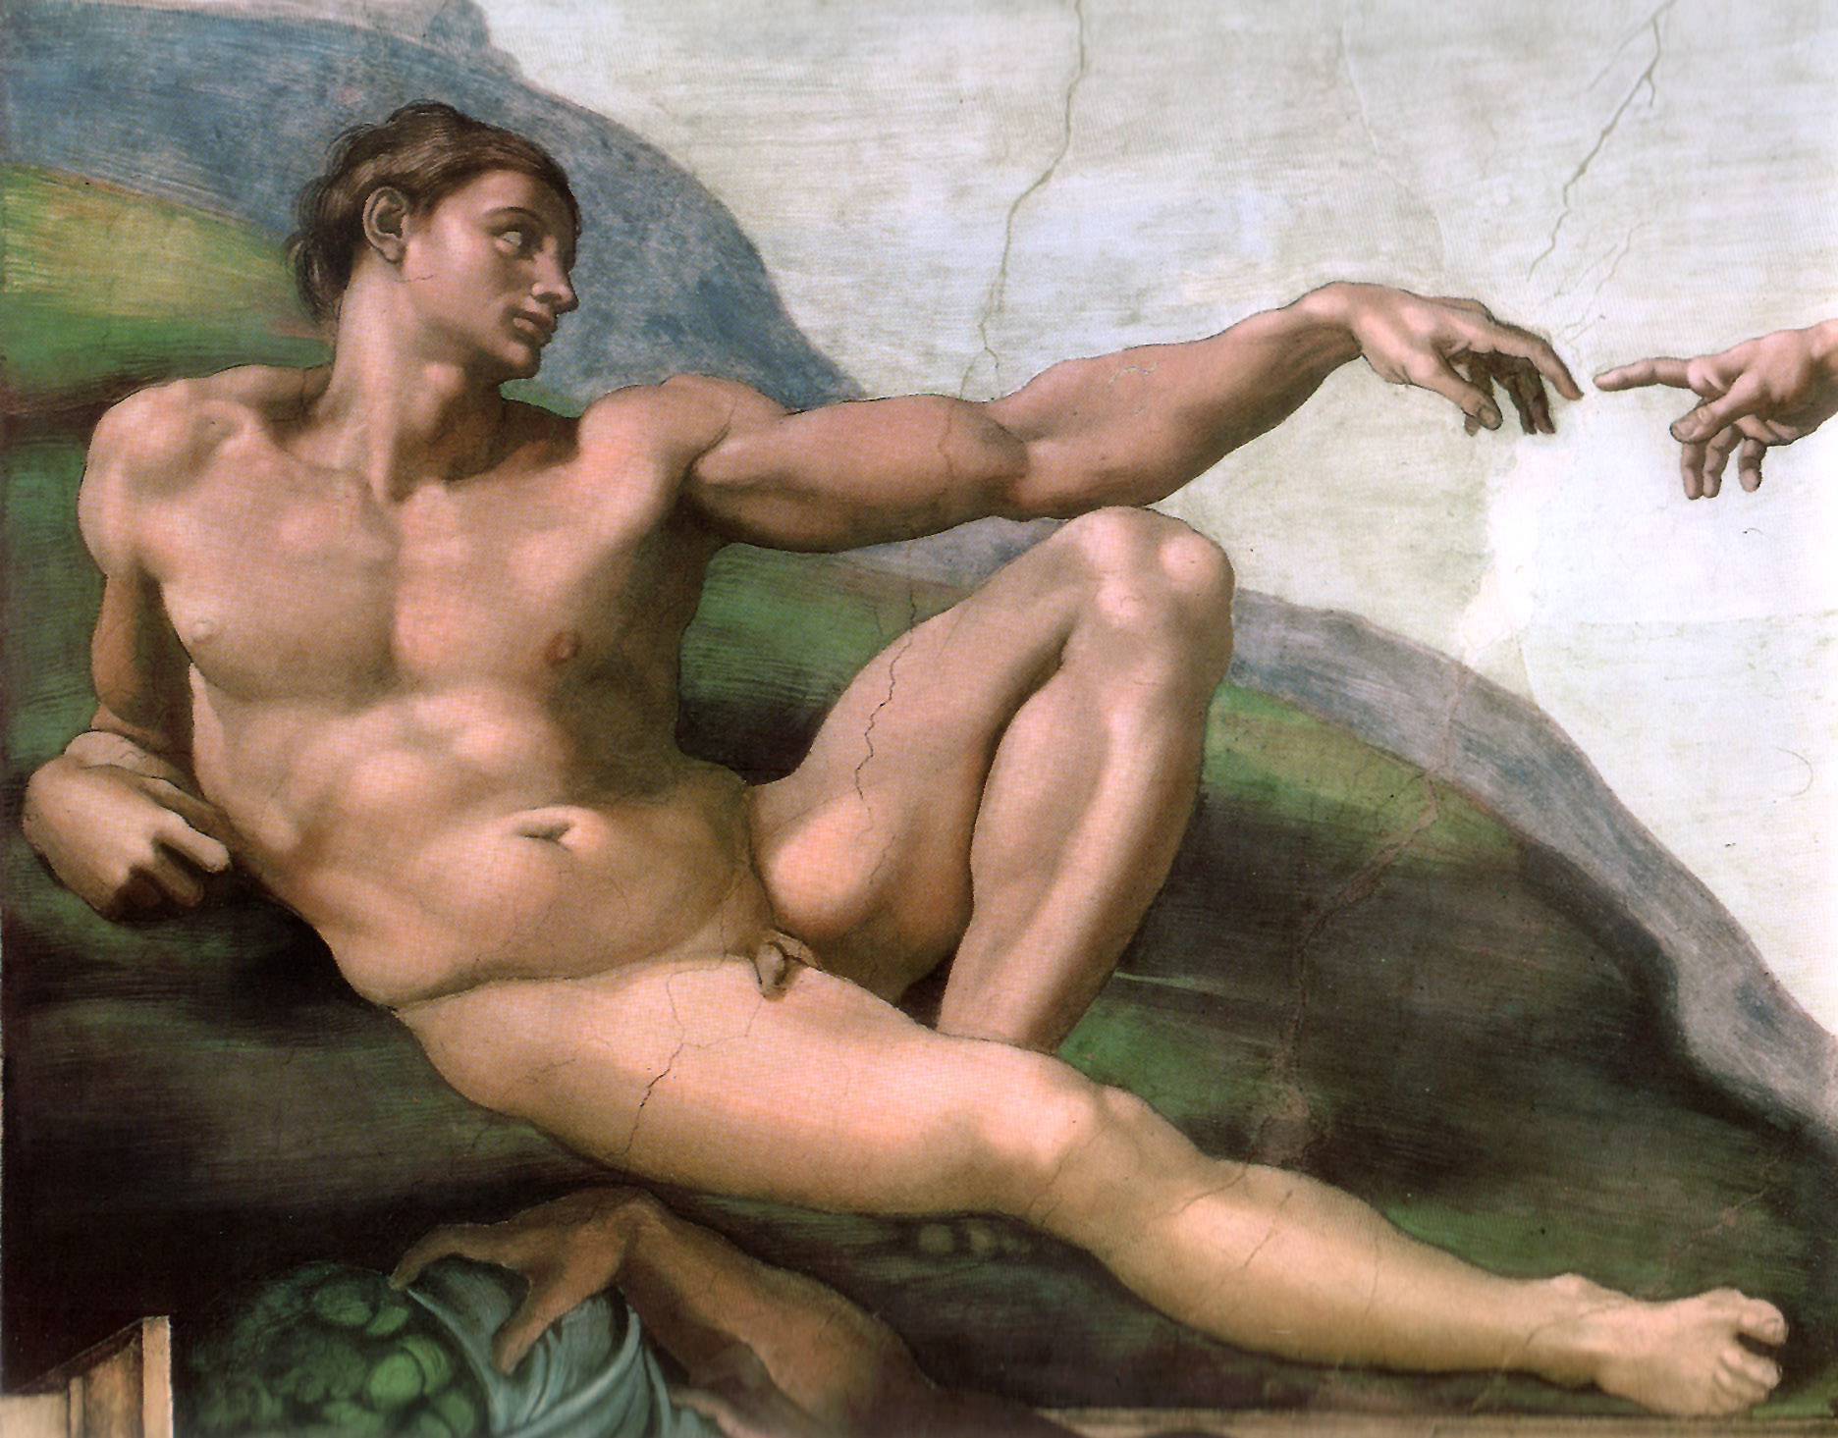
che Adamo non potè toccare: ora è in Cristo a noi donato.

Slide 106
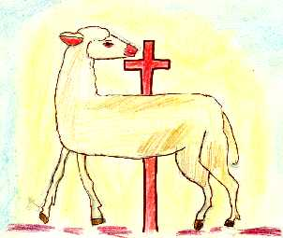
Sei l'Agnello immolato nel cui Sangue è la salvezza,

Slide 107
memoriale della vera Pasqua della nuova Alleanza.

Slide 108
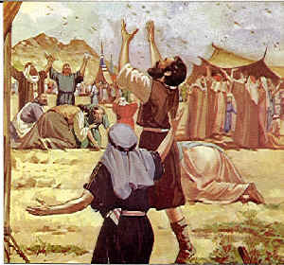
Manna che nel deserto nutri il popolo in cammino,

Slide 109
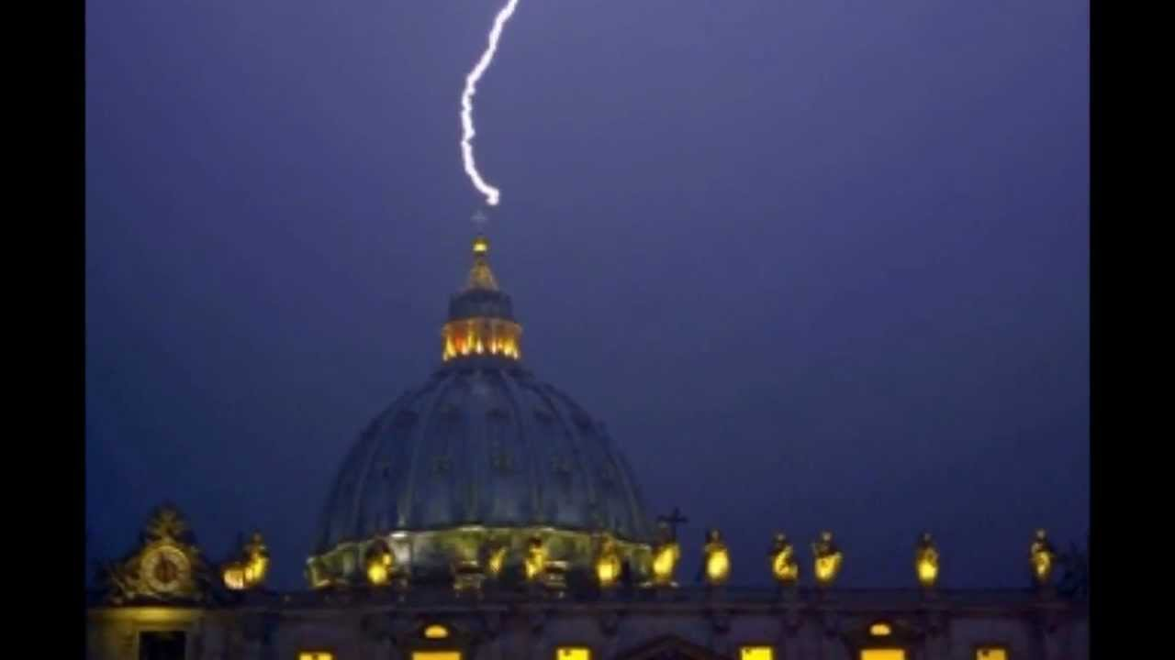
sei sostegno e forza
nella prova
per la Chiesa
in mezzo al mondo.

Slide 110
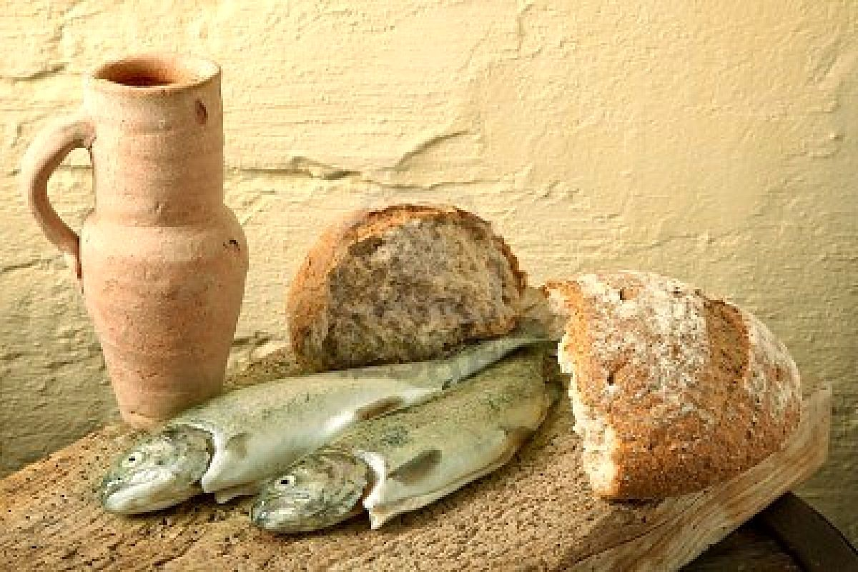
PANE DELLA VITA,
SANGUE DI SALVEZZA,
VERO CORPO, VERA BEVANDA
CIBO DI GRAZIA PER IL MONDO.

Slide 111
Vino che ci dà gioia, che riscalda il nostro cuore, sei per noi il prezioso frutto della vigna del Signore.

Slide 112
Dalla vite ai tralci scorre la vitale linfa che ci dona la vita divina, scorre il sangue dell'amore.

Slide 113
PANE DELLA VITA,
SANGUE DI SALVEZZA,
VERO CORPO, VERA BEVANDA
CIBO DI GRAZIA PER IL MONDO.

Slide 115
O Dio, che ci hai resi partecipi di un solo pane e di un solo calice, fa' che uniti al Cristo in un solo corpo portiamo con gioia frutti di vita eterna per la salvezza del mondo.
Per Cristo nostro Signore. Amen.

Slide 116
6 febbraio
Santa Dorotea
ore 17.30
S. Francesco
offerta delle mele e delle rose
ore 18
S. Stefano
Messa pontificale

Slide 117
11 febbraio
MADONNA
DI LOURDES
Santo Stefano
ore 16
Messa solenne e
Benedizione Eucaristica

Slide 118
Il Signore sia con voi.
E con il tuo spirito.
Vi benedica Dio onnipotente
Padre e Figlio e Spirito Santo.
Amen.
Nel nome del Signore: andate in pace.
Rendiamo grazie a Dio.

Slide 120
Ciao a tutti
e
Buona Domenica

Slide 121
Resta accanto a me

Slide 122
Ora vado sulla mia strada con l’amore tuo che mi guida. Oh Signore,
ovunque io vada,
resta accanto a me

Slide 123
Io ti prego, stammi vicino ogni passo del mio cammino

Slide 124
ogni notte,
ogni mattino resta accanto
a me.

Slide 125
Ora vado sulla mia strada con l’amore tuo che mi guida. Oh Signore,
ovunque io vada,
resta accanto a me

Slide 126
Io ti prego, stammi vicino ogni passo del mio cammino

Slide 127
ogni notte,
ogni mattino resta accanto
a me.

Slide 128
Ora vado sulla mia strada con l’amore tuo che mi guida. Oh Signore,
ovunque io vada,
resta accanto a me

Slide 129
Io ti prego, stammi vicino ogni passo del mio cammino

Slide 130
ogni notte,
ogni mattino resta accanto
a me.

